Slide 1

Swift 세미나
Binding, State, StateObject, EnvironmentObject
작성자: 정창용 실습생

Slide 2
목 차
Binding
View to ViewModel
ViewModel to View
State
프로젝트
UI
State & Binding
StateObject
EnvironmentObject

Slide 3
A
Binding

Slide 4
@Binding
View -> ViewModel 바인딩
or
View <- ViewModel 바인딩

Slide 5
View to ViewModel
UserViewModel
name
age
Enter name
Enter age
Notes:
아래 사진과 같이 이름과 나이를 쓰는 텍스트필드 박스가 있고, 특정 화면을 제어하거나 표시하는 ViewModel이 있습니다.
만약 이름과 나이를 입력하면

Slide 6
View to ViewModel
UserViewModel
정창용
19
정창용
19
Notes:
UserViewModel의 name / age 속성에 바인딩됩니다.
자동으로 name / age 속성을 업데이트 해야함을 의미합니다.
이것이 SwiftUI에서 바인딩을 사용해야 하는 이유입니다.

Slide 7
View to ViewModel
UserViewModel
name
age
Enter name
Enter age
Notes:
바인딩을 보기 위한 뷰입니다. ViewModel의 name / age가 변경될 때마다 TextField의 name / age가 변경되는 것입니다.
만약 ViewModel에

Slide 8
ViewModel to View
UserViewModel
정창용
19
정창용
19
Notes:
'정창용'과 '19'을 작성하면 자동으로 TextField에 텍스트를 업데이트 합니다.

Slide 9
A
State

Slide 10
@State
만약 사용자가 버튼을 누르거나, 스크롤을 하거나, 텍스트에 상자를 입력한다면
그 특정 행동은 State(상태)를 변경합니다.
@State는 State가 변경되면
자동으로 사용자 인터페이스를 업데이트 합니다.

Slide 11
@State
상태를 변경할 때마다 body 속성이 재설정 됩니다.
-> State를 변경할 때마다 항상 새로운 View에서 렌더링 됩니다.

Slide 12
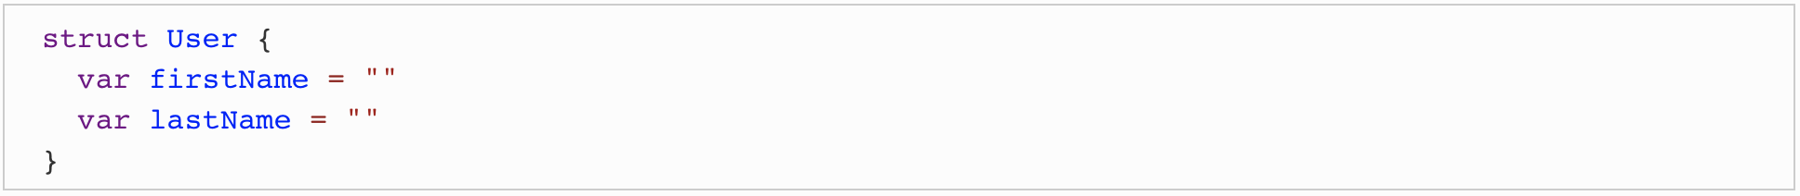
@State

Slide 13
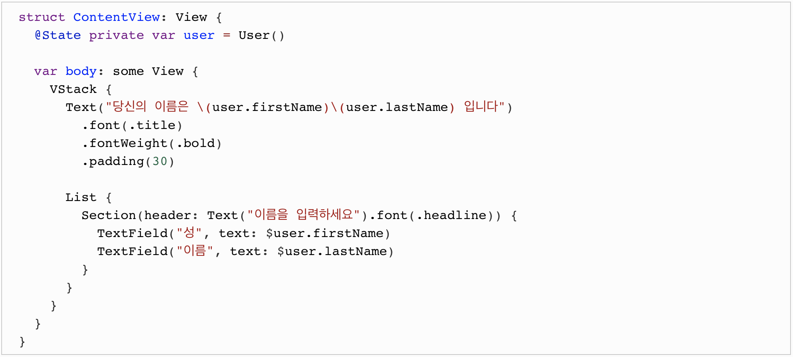
@State

Slide 14
@State

Slide 15
A
날씨앱

Slide 16
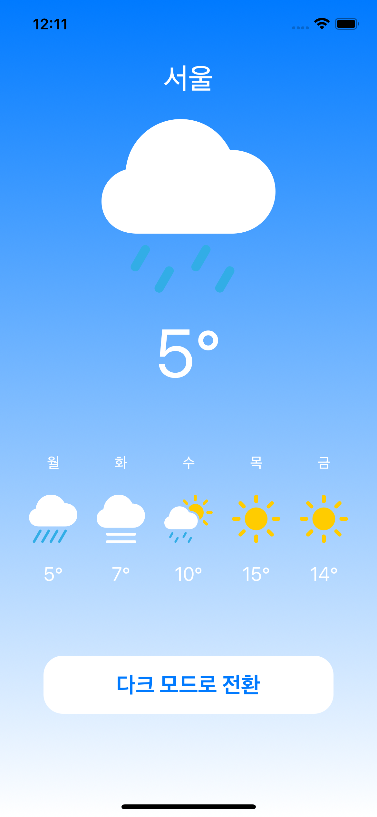
날씨앱

Slide 17
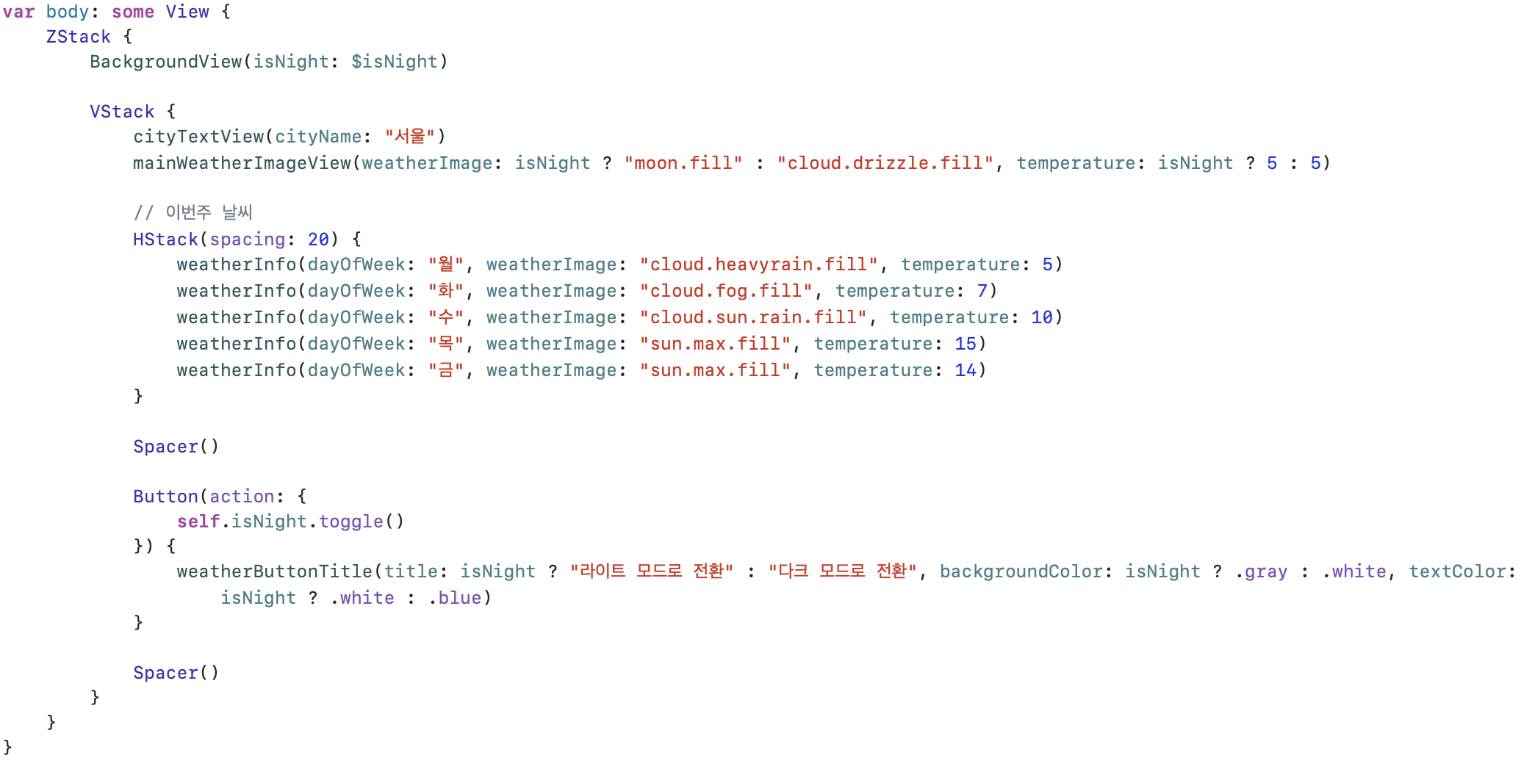
날씨앱

Slide 18
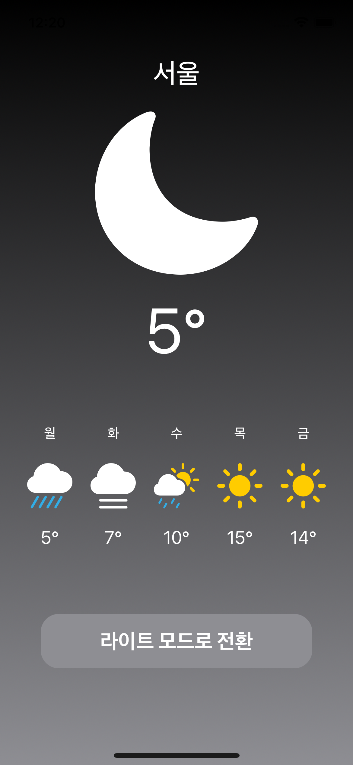
날씨앱
@State & @Binding

Slide 19

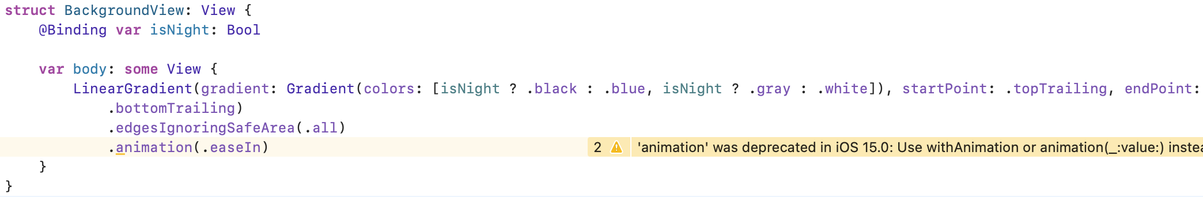
날씨앱

Slide 20
A
StateObject

Slide 21
@StateObject
@StateObject는 관찰중인 객체의 변경에 반응해서
화면을 업데이트할 수 있게 해주는 SwiftUI의 프로퍼티 래퍼입니다.
@ObservedObject와 겉보기엔 비슷해 보이지만,
SwiftUI 어플리케이션을 만들 때 꼭 알아야하는 뚜렷한 차이를 가지고 있습니다.

Slide 22
@StateObject
@ObservedObject
ObservableObject
@StateObject
Notes:
ObservableObject를 따른다면 SwiftUI 화면에 연결되어 데이터가 변경되었을 때 화면을 다시 그릴 수 있게 됩니다.

Slide 23
@StateObject
@ObservedObject
@StateObject
관찰
객체
객체
화면 구조 재생성
파괴
파괴 X

Slide 24
@StateObject

Slide 25
A
Environment
Object

Slide 26
@EnvironmentObject
데이터
데이터
데이터
A View
B View
C View
D View
A View
B View
C View
D View
데이터
데이터
데이터
Notes:
앱의 많은 뷰와 공유해야하는 데이터의 경우 SwiftUI는 EnvironmentObject 속성 래퍼를 제공합니다.
이를 통해 필요한 곳 ​​어디에서나 모델 데이터를 공유 할 수 있으며, 데이터가 변경 될 때 뷰가 자동으로 업데이트 된 상태로 유지됩니다.
A View에서 데이터를 생성 후 👉🏻 B View 👉🏻 C View 로 전달 후, 최종적으로 👉🏻 D View로 전달하는 대신에, 특정 뷰에서 데이터를 생성 후 B,C,D가 전달 없이 공용으로 사용 가능 하게 할 수 있습니다.

Slide 27
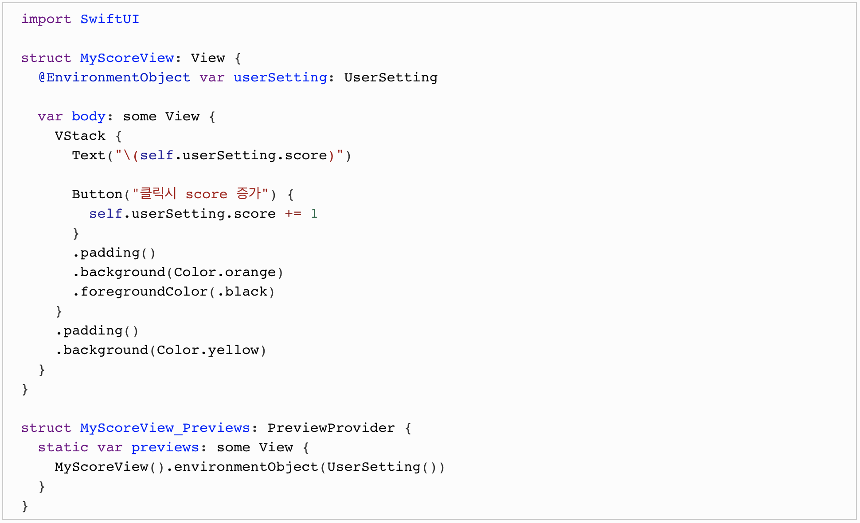
@EnvironmentObject

Slide 28
@EnvironmentObject

